Slide 1
知识图谱技术概览
陈亮

Slide 2
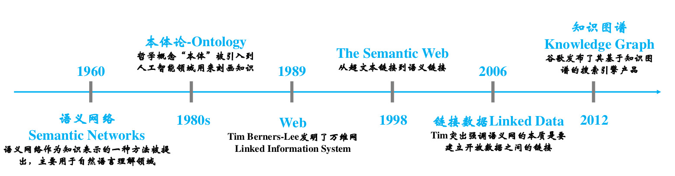
知识图谱的发展

Slide 3
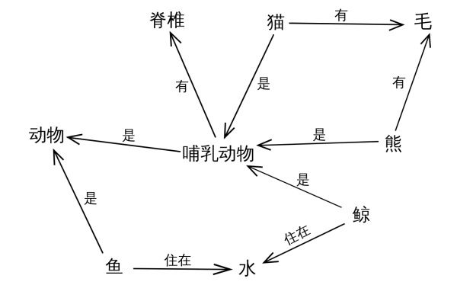
语义网络·Semantic networks
用图来表示知识的结构化方式
信息被表达为一组结点
结点通过一组带标记的有向直线彼此相连，用于表示结点间的关系
表达形式简单直白，符合自然。
但，
推理规则不十分明了，不能充分保证网络操作所得推论的严格性和有效性；
一旦节点个数太多，网络结构复杂，推理就难以进行；
不便于表达判断性知识与深层知识。
Reference：http://pelhans.com/2018/03/16/xiaoxiangkg-note2/

Slide 4
本体论·Ontology
哲学上，本体论（Ontology）是探究世界的本原或基质的哲学理论。
捕获相关领域的知识，提供对该领域知识的共同理解，确定该领域内共同认可的词汇，并从不同层次的形式化模式上给出这些词汇(术语)和词汇之间相互关系的明确定义。---搜狗百科
确立独立存在的对象，及相互关系
Notes:
对世界任何领域内的真实存在所做出的客观描述

Slide 5
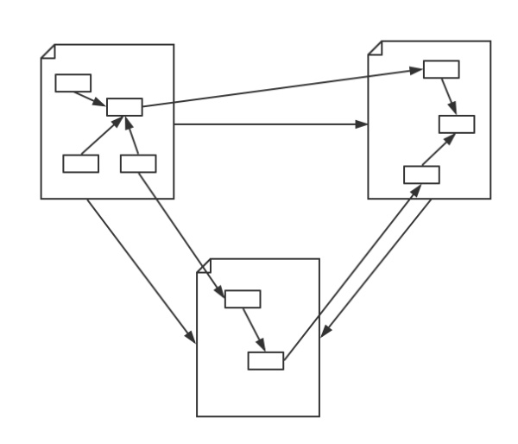
语义网·The Semantic Web
语义网正是为了使得网络上的数据变得机器可读而提出的一个通用框架
“Semantic”：用更丰富的方式来表达数据背后的含义，让机器能够理解数据。
“Web”：希望这些数据相互链接，组成一个庞大的信息网络
Notes:
正如互联网中相互链接的网页，只不过基本单位变为粒度更小的数据

Slide 6
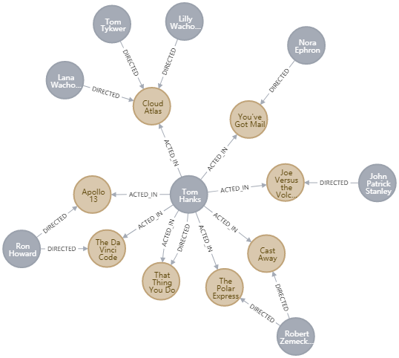
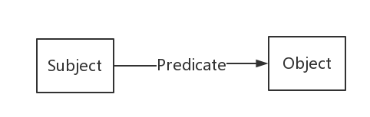
知识图谱的本质
A knowledge graph consists of a set of interconnected typed entities and their attributes.
知识图谱是由一些相互连接的实体和它们的属性构成的。
从NLP角度看，KG主要在做怎么能够从文本中抽取语义和结构化的数据
Reference：Exploiting Linked Data and Knowledge Graphs in Large Organisations

Slide 7
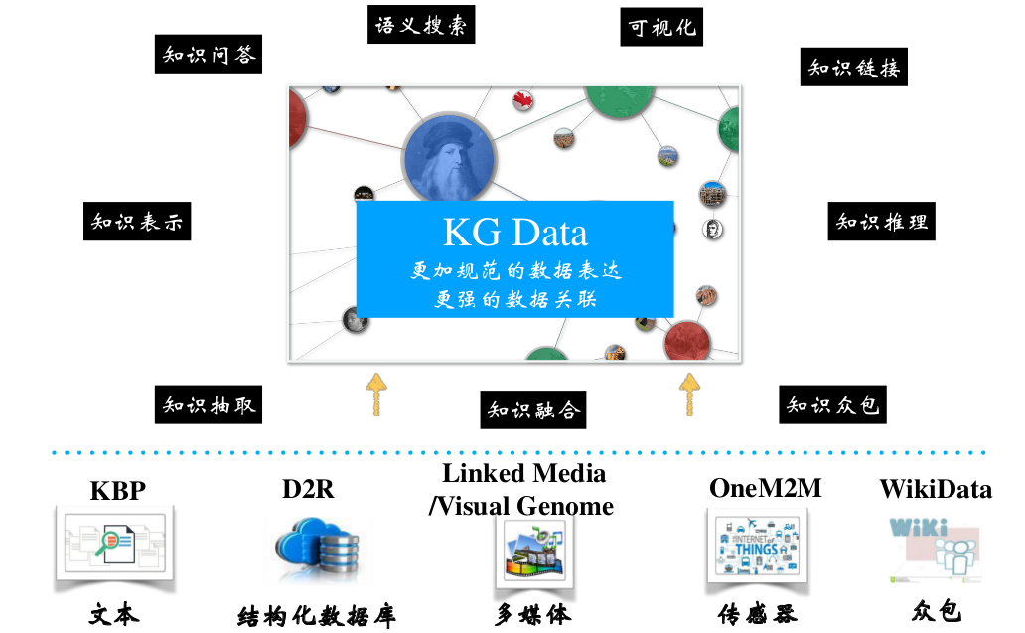
知识图谱技术体系
Notes:
上图表示了知识图谱的技术体系，首先在最底层我们有大量的文本、结构化数据库、多媒体文件等数据来源。通过知识抽取、知识融合、知识众包等技术，获取我们需要的数据，而后通过知识表示和知识推理、知识链接等将知识规范有序的组织在一起并存储起来。最终用于知识问答、语义搜索、可视化等方面。

Slide 8
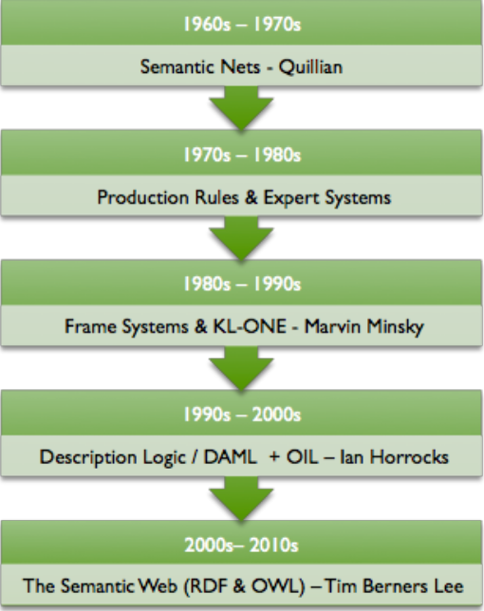
知识表示
从基于数理逻辑的知识表示过渡到基于向量空间学习的分布式知识表示

Slide 9
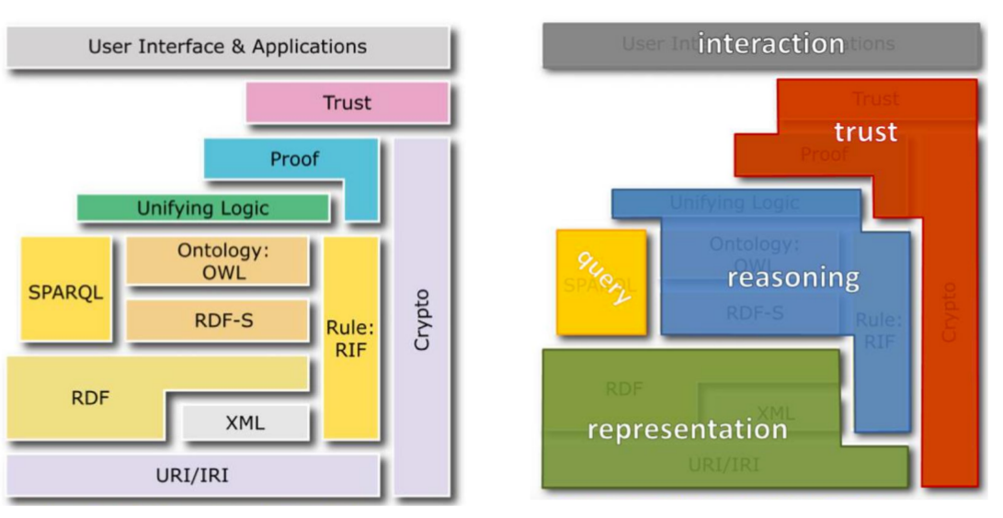
语义网知识表示框架
Notes:
URI/IRI是网络链接，其上是XML和RDF为资源表示框架。SPARQL是知识查询语言。被蓝色部分覆盖的是推理模块，它包含了如RDFS和OWL这样的支持推理的表示框架

Slide 10
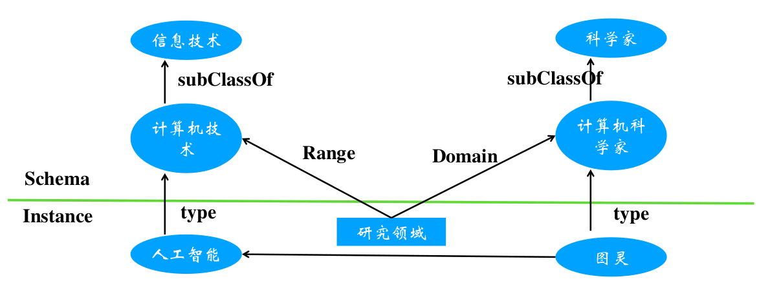
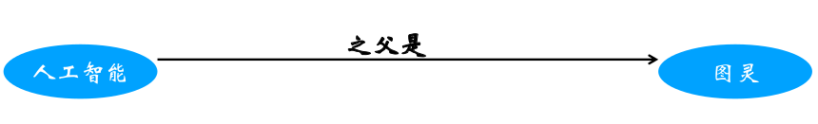
资源描述框架·Resource Description Framework
用于描述实体/资源的标准数据模型。在知识图谱中，用RDF形式化地表示三元关系
RDFS在RDF的基础上定义了一些固定的关键词，
Class，subClassOf，type， Property， subPropertyOf，
Domain， Range以及多了Schema层
Notes:
W3C制定的

Slide 11
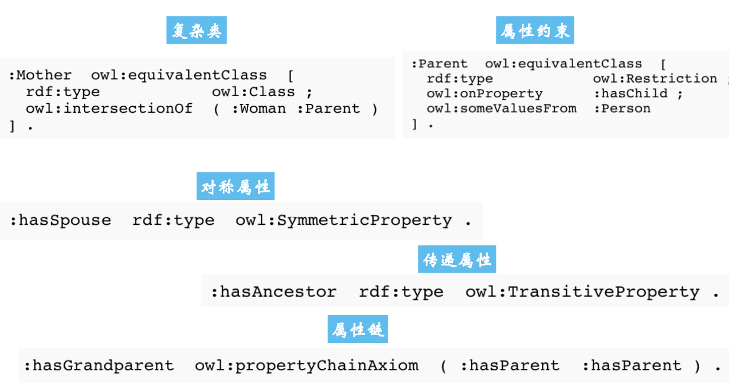
网络本体语言OWL·Web Ontology Language
OWL在RDF的基础上扩充了Schema层，使它支持推理等操作

Slide 12
OWL
属性：就是一个二元关系，比尔盖茨 ——是——> 人
OWL里包括两种属性：
1. 类型属性（datatype properties）：描述类与其实例之间关系的属性。
2. 对象属性（object properties）：描述两个不同类的实例之间关系的属性。
属性就必须有且只有两个端点，起点和终点
原集（domain）来描述起点的实例的类，用象集（range）来描述终点的实例的类

Slide 13
OWL
定义一个关系：
(比尔盖茨)-[ is-father-of]-> (Jennifer Gates）
在本体中is-father-of 的domain是 class:男人
owl推理机即可得出 (比尔盖茨) 是 class:男人 的实例
定义属性
关键字：
* ObjectProperty
* DatatypeProperty
* rdfs:subPropertyOf
* rdfs:domain
* rdfs:range

Slide 14
Owl属性描述举例： VintageYear is 1998
<owl:DatatypeProperty rdf:ID="yearValue">
<rdfs:domain rdf:resource="#VintageYear" />
<rdfs:range rdf:resource="&xsd;positiveInteger" />
</owl:DatatypeProperty>
<VintageYear rdf:ID="Year1998">
<yearValue rdf:datatype="&xsd;positiveInteger">1998</yearValue>
</VintageYear>
<owl:ObjectProperty rdf:ID="hasVintageYear">
<rdf:type rdf:resource="&owl;FunctionalProperty" />
<rdfs:domain rdf:resource="#Vintage" />
<rdfs:range rdf:resource="#VintageYear" />
</owl:ObjectProperty>

Slide 15
Owl属性特征
属性特征：
* TransitiveProperty
如果一个属性P被声明为传递属性，那么对于任意的x,y和z： P(x,y)与P(y,z) 蕴含 P(x,z)
* SymmetricProperty
如果一个属性P被声明为对称属性，那么对于任意的x和y： P(x,y)当且仅当P(y,x)
* FunctionalProperty
如果一个属性P被标记为函数型属性，那么对于所有的x, y, 和z: P(x,y)与P(x,z) 蕴含 y = z
* inverseOf
如果一个属性P1被标记为属性P2的逆, 那么对于所有的x 和 y: P1(x,y) 当且仅当P2(y,x)
* InverseFunctionalProperty
如果一个属性P被标记为反函数型的，那么对于所有的x, y和z: P(y,x)与P(z,x) 蕴含 y = z
Notes:
各种葡萄酒都有制造商，即hasMaker和producesWine两个属性的domain和range互逆

Slide 16
Owl属性限制
一个明确的上下文中限制属性的值域。
关键字：
* Restriction
* onProperty :指出了受限制的属性
* allValuesFrom
* someValuesFrom
* cardinality
* hasValue
Reference：https://www.phpfans.net/article/htmls/200908/MjgxOTI2.html
https://blog.csdn.net/notwice/article/details/48275335

Slide 17
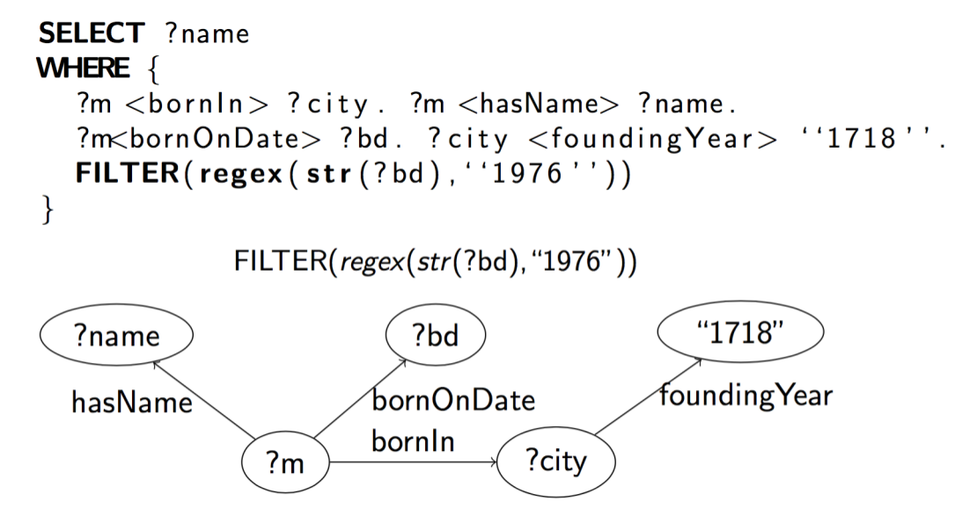
SPARQL
SPARQL是RDF的查询语言，它基于RDF数据模型，可以对不同的数据集撰写复杂的连接，由所有主流的图数据库支持

Slide 18
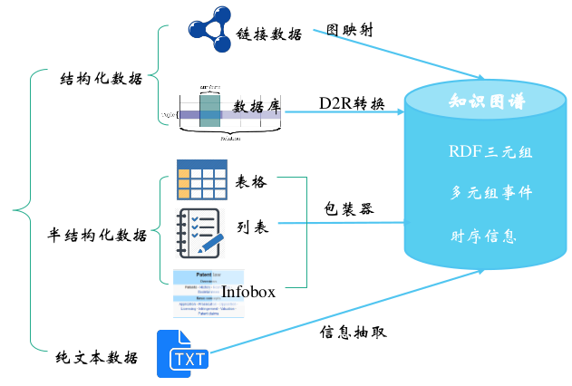
知识抽取
从不同来源、不同结构的数据中进行知识提取，形成知识(结构化数据)存入到知识图谱
Notes:
首先从网络上获取大量的各种非结构化的文本数据，经过文本预处理后得到干净的文本数据。而后借助机器学习相关程序对文本进行分词、词性标注、词法解析、依存分析等工作，此时词法及句法层次的分析结束，接下来对该文本进行NER和实体链接工作，为关系抽取和时间抽取做准备，最终形成KR用的三元组、多元关系、模态知识等构成知识图谱。

Slide 19
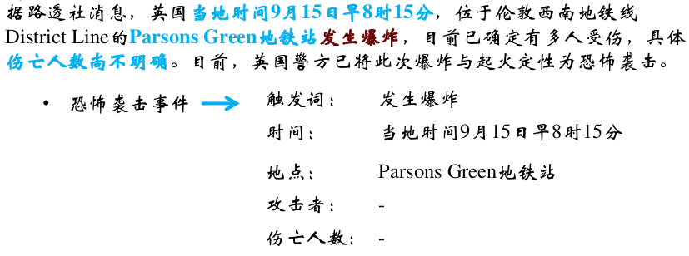
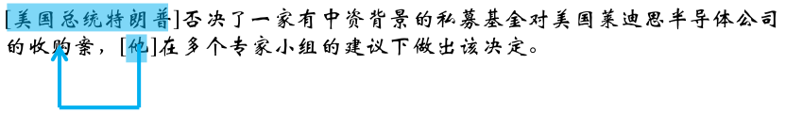
知识抽取子任务
命名实体识别
检测: 北京是忙碌的城市。 [北京]： 实体
分类：北京是忙碌的城市。 [北京]: 地名
术语抽取
从语料中发现多个单词组成的相关术语。
关系抽取
王思聪是万达集团董事长王健林的独子。→ [王健林] <父子关系> [王思聪]
事件抽取
例如从一篇新闻报道中抽取出事件发生是触发词、时间、地点等信息。
共指消解
弄清楚在一句话中的代词的指代对象。

Slide 20
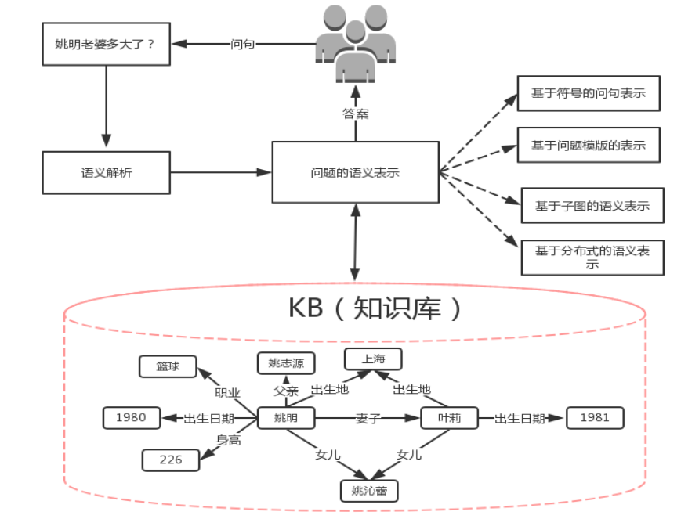
知识问答·Knowledge-Based Question Answering， KBQA
基于知识库的问题回答，它以直接而准确的方式回答用户自然语言提问的自动问答系统
Reference：http://pelhans.com/2018/03/15/xiaoxiangkg-note1/

Slide 21
知识推理·Knowledge Inference
推理就是通过各种方法获取新的知识或者结论，这些知识和结论满足语义。
其具体任务可分为可满足性(satisfiability)、分类(classification)、实例化(materialization)。
可满足性（命题可满足性问题，缩写为SATISFIABILITY或SAT）
确定是否存在满足给定布尔公式的解释的问题
换句话说，它询问给定布尔公式的变量是否可以一致地用值TRUE或FALSE替换，
公式计算结果为TRUE。如果是这种情况，公式称为可满足。
不可满足性
a AND NOT b
可满足
a AND NOT a
不可满足
简单理解为：有解即可满足，否则不可满足
Reference：https://baike.baidu.com/item/%E5%B8%83%E5%B0%94%E5%8F%AF%E6%BB%A1%E8%B6%B3%E6%80%A7%E9%97%AE%E9%A2%98/4715567?fr=aladdin

Slide 22
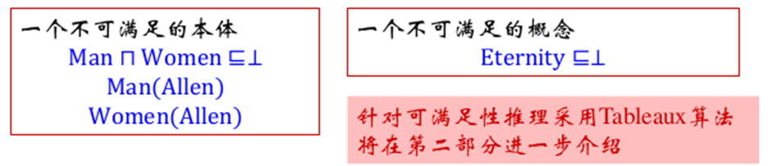
本体和概念的可满足性
可满足性可体现在本体上或概念上，在本体上即本体可满足性是检查一个本体是否可满足
概念可满足性即检查某一概念的可满足性，即检查是否具有模型，使得针对该概念的解释不是空集。

Slide 23
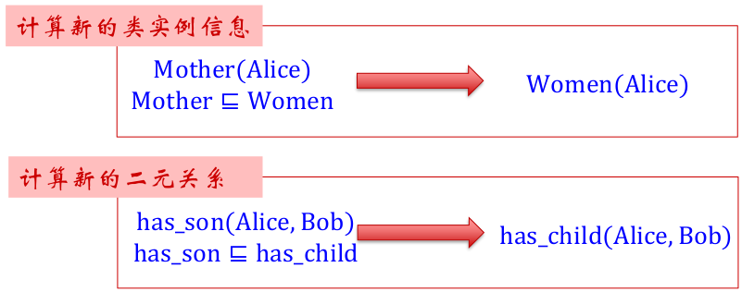

分类与实例化
分类，针对Tbox的推理，计算新的概念包含关系
实例化即计算属于某个概念或关系的所有实例的集合。
Notes:
第一个是计算新的类实例信息，首先已知Alice 是Mother，Mother 是 Women的子集，那么可知Alice 是一个Women。即为Women增加了一个新的实例

Slide 24
描述逻辑·Description Logic
Owl本体语言的逻辑基础
四个基本部分组成：
最基本的元素：概念、关系、个体
TBox术语集：概念术语的公理集合
Abox断言集：个体的断言集合
TBox 和 ABox上的推理机制
Tbox概念术语集，公理，
Mother、Person、has_child，声明包含关系的公理，例如Mother⊑∃haschild.Person
Abox个体断言：具体个体信息
概念断言：Mother(Alice)，个体属于某个概念
关系断言：has_child(Alice)，个体属于某个关系

Slide 25
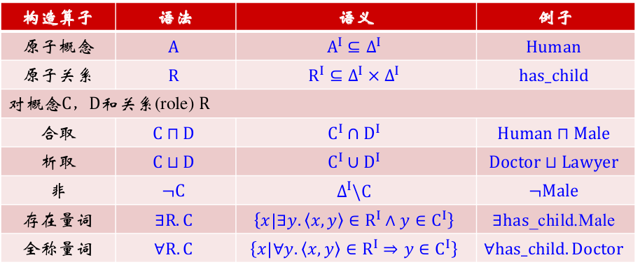
描述逻辑的构造算子

Slide 26
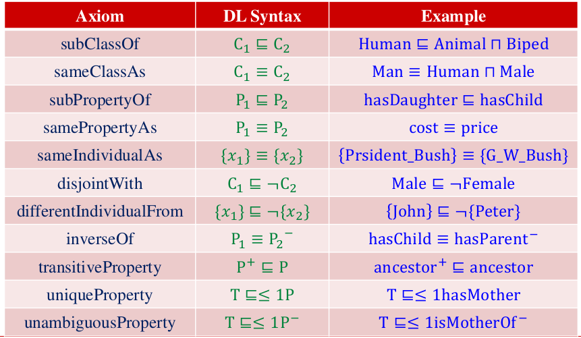
OWL与描述逻辑的对应

Slide 27
推理工具
Tableaux
检查可满足性，实例检测
基于逻辑编程改写的方法
Datalog语言
支持自定义推理
基于一阶查询重写的方法
结合不同数据格式的数据源
SPARQL→Datalog→SQL
Ontop 工具
最先进的OBDA 系统，兼容RDFs、OWL 2 QL、R2RML、SPARQL标准
支持主流关系数据库： Oracle、MySQL、SQL Server、Postgres
Reference：https://cloud.tencent.com/developer/article/1037851

Slide 28
谢谢聆听

